Slide 1
大阪府職員 環境職（水産分野含む） のご案内

Slide 2
環境職の主な活躍の場所
環境農林水産部（約700人）
※大阪府庁職員は全体で約7,800人
（うち環境職は約180人）
【本庁（咲洲庁舎）】（約400名）
【出先機関】（約300名）
脱炭素・エネルギー政策課
循環型社会推進室(資源循環課、産業廃棄物指導課)
環境管理室(環境保全課、事業所指導課)
水産課 など
北部農と緑の総合事務所
中部農と緑の総合事務所
南河内農と緑の総合事務所
泉州農と緑の総合事務所 など
※このほか、政策企画部、商工労働部、都市整備部など、
定期的な人事異動により、他部でも多方面に活躍しています。
※独立行政法人環境農林水産総合研究所をはじめ、国や市町村に
出向して活躍する場合もあります。

Slide 3
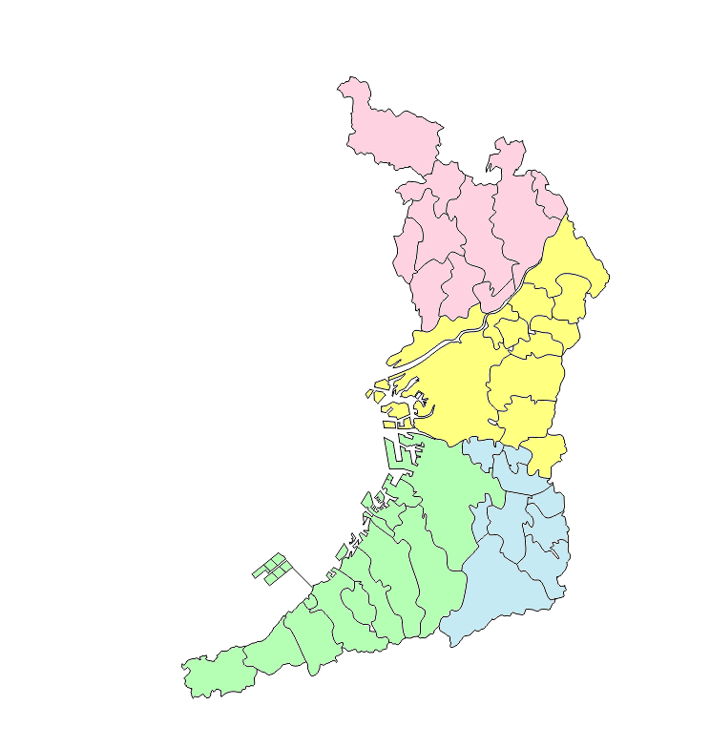
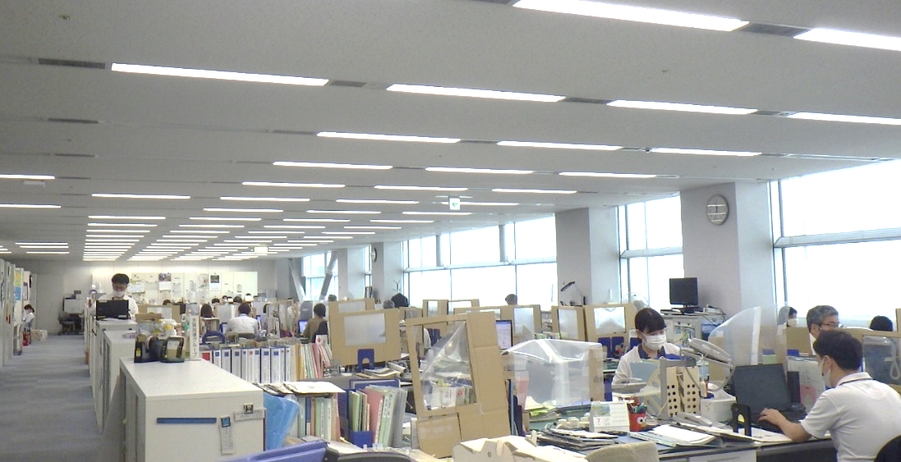
環境職の主な勤務地
◆本庁 咲洲庁舎（大阪市）
所属：脱炭素・エネルギー政策課、循環型社会推進室、
環境管理室、水産課 など
職場の様子（咲洲庁舎）
◆大阪府立環境農林水産総合研究所（羽曳野市）
所属：環境研究部 など
◆泉州農と緑の総合事務所（岸和田市）
所属：環境指導課 など
エコアクションのイメージキャラクター
モットちゃん キットちゃん
※大阪府内は鉄道等の交通網が整備されており、他府県に比べると通勤が便利です。

Slide 4
大阪府の環境分野での主な取組み
◆脱炭素社会の実現に向けた緩和策や気候変動に対する適応策の推進
◆限りある資源を無駄にしない循環型社会の構築
◆自然の恵み溢れる豊かな大阪湾の実現
◆健康で安心して暮らせる良好な環境の保全
大阪から世界へ 現在から未来へ
持続可能な社会の構築をめざします！

Slide 5
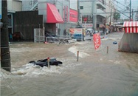
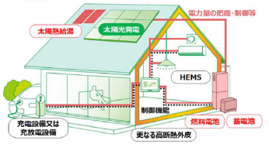
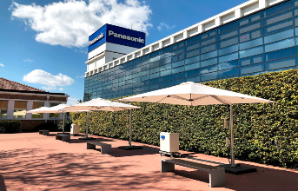
脱炭素社会の実現
課題
大阪では100年間で気温が約２℃上昇
大雨の頻度や熱中症リスクが増加
気候変動による浸水被害の甚大化
対策
再生可能エネルギーをはじめとしたCO₂排出量の少ないエネルギーの利用促進
走行時に排出ガスを出さない電動車の普及促進
ゼロエネルギーとなる住宅など環境負荷の低い製品・サービスの普及
クールスポットの創出による暑熱対策
環境教育・学習の推進など気候変動の影響への適応に関する普及啓発
太陽光発電、電気自動車、蓄電池等を活用したゼロエネルギー住宅例
パナソニックミュージアムクールスポット

Slide 6
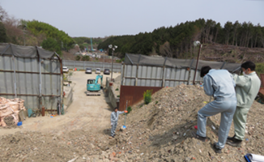
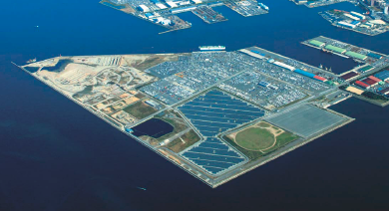
資源循環型社会の構築
課題
廃棄物の再生利用率の低さ（一般廃棄物：13.0％、産業廃棄物：32.4％ ※2019年度実績値）
将来的に建設系廃棄物が増加 不法投棄等の発生が懸念
対策
廃棄物の３R※の促進、プラスチックごみ対策の推進
※リデュース（発生抑制）、リユース（再使用）、リサイクル（再生利用）
不適正処理防止のため、排出事業者・処理業者等に対する指導・監視
フェニックス計画（広域廃棄物最終処分場）の推進
おおさか3Rキャンペーンポスター
廃棄物処分業者に対する立入検査
大阪湾フェニックス計画における泉大津沖埋立処分場

Slide 7
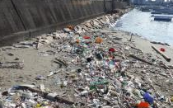
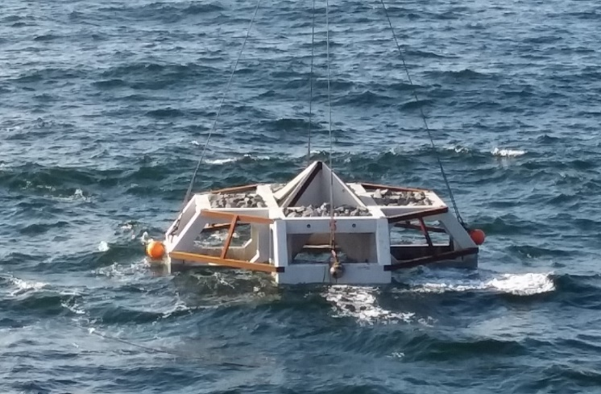
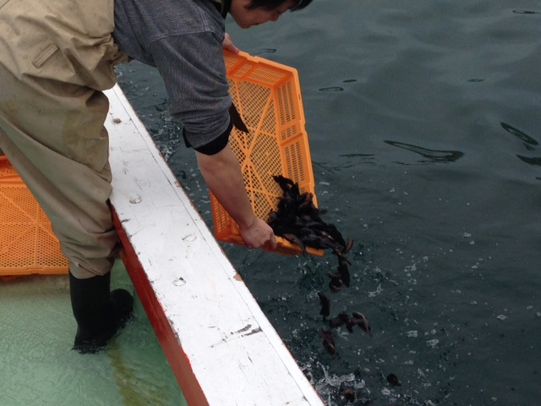
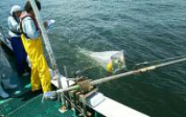
豊かな大阪湾の実現
課題
大阪湾は陸域からの汚濁負荷の流入が大きい
閉鎖性海域
水温上昇、栄養塩の偏在、水産資源の減少
プラスチックをはじめとした海ごみ問題
府内の海岸に漂着した海ごみ
対策
水質改善や生物の生息環境創出の推進、稚魚の放流や藻場造成等漁場の整備
マイクロプラスチックの実態の把握、海底ごみの回収・処理、発生抑制対策の推進
水質改善のために設置された攪拌ブロック
キジハタ稚魚の放流
大阪湾のマイクロプラスチック調査

Slide 8
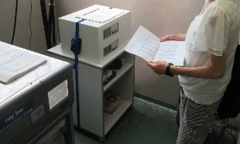
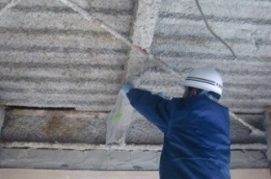
良好な環境の保全
課題
光化学オキシダントをはじめ、環境基準でいまだ未達成の項目あり
災害時の石綿の飛散や化学物質の漏洩・排出といった潜在的な環境リスク
対策
環境の状況の常時監視
工場や事業場に対する大気汚染や水質汚濁等に関する規制・指導
環境影響評価（環境アセスメント）制度の運営
大気の常時監視測定機
解体工事における石綿の立入調査

Slide 9
大阪府・環境職の魅力
その１：現場に近い！目の前の課題に自ら考えて対処し、
改善結果を実感することができます！
その２：大阪府の政策（条例や計画等）は全国的に注目される ことが多く、やりがいのある仕事がたくさんあります！
その３：現場経験や市町村・国（環境省など）への出向を通じて、
自らの知見を増やすことができます！
社会課題を把握し、条例等の政策を立案して、
より良い社会を作りあげていくことに貢献！

Slide 10
大阪府・環境職に向いている人
・環境問題にかかわる仕事に就きたい！
・学生時代に学んだ環境マインドを社会でも生かしたい！
・未来の子どもたちに良い環境を残してあげたい！
・環境問題の改善に向けて行政からアプローチしたい！
・大阪の環境をより良くしていきたい！
上記のどれかひとつでも思っている人は、
大阪府・環境職の仕事に向いています。

Slide 11
一緒に大阪府の環境保全に取り組みましょう！
次は若手職員からのお話だよ
エコアクションのイメージキャラクター
モットちゃん キットちゃん

Slide 12
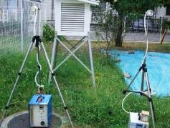
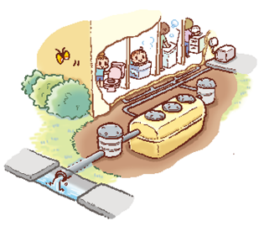
若手職員の業務紹介
○ 事業所指導課大気指導グループ
＜主な業務内容＞
・大気、ダイオキシン類、一般粉じんの規制・届出指導に関すること。
・アスベストにかかる環境保全対策に関すること。
・揮発性有機化合物（VOC）に関すること。
・悪臭防止法に関すること。
左）検査のために処理施設から排ガス採取
右）大気中の石綿濃度測定
○環境衛生課 衛生指導グループ
＜主な業務内容＞
・浄化槽法に関すること。
・浄化槽整備事業にかかる補助金に関すること。
・し尿処理施設に関すること。
・生活排水に関すること。
浄化槽のイメージ図

Slide 13
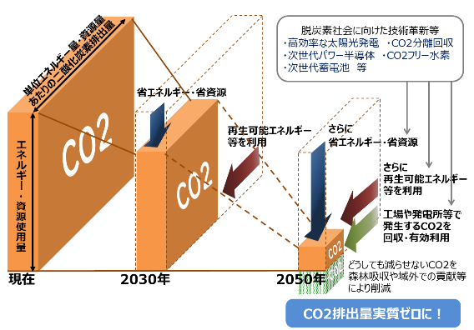
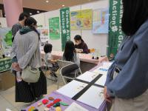
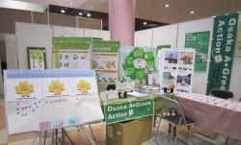
○脱炭素・エネルギー政策課 気候変動緩和・適応策推進グループ
＜主な業務内容＞
・地球温暖化対策実行計画（区域施策編）に関すること。
・大阪府気候変動対策の推進に関する条例のエネルギー多量消費事業者にかかる届出に関すること。
・気候変動の緩和に関すること。
・暑さ対策のほか、気候変動への適応に関すること。
・ヒートアイランド対策に関すること。
カーボンフットプリントの啓発イベント

Slide 14
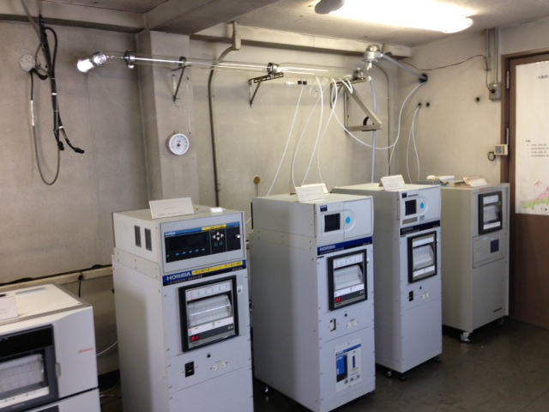
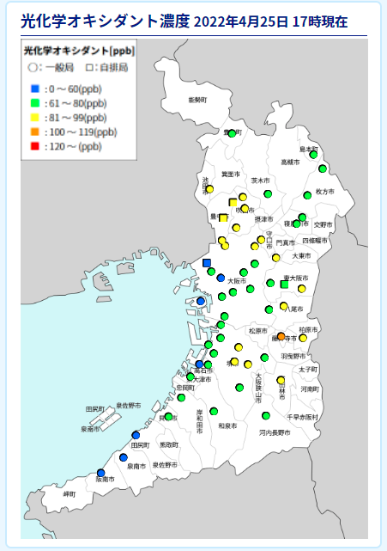
仕事内容について （環境管理室環境保全課環境監視グループ）
〇大気汚染常時監視測定局の機器・データ管理
微小粒子状物質(PM2.5)、窒素酸化物、光化学
オキシダントなどを自動測定機によって測定
〇光化学スモッグ予報・注意報の発令
大気汚染常時監視測定局からリアルタイムで得られる
オキシダント濃度のデータや気象条件等から、発令を
判断
左）自動測定機
右）リアルタイムで表示される濃度分布

Slide 15
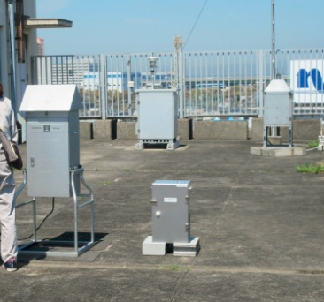
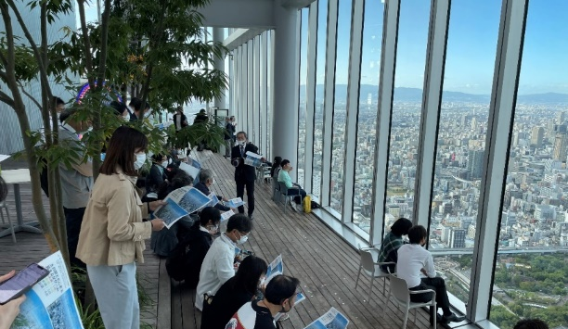
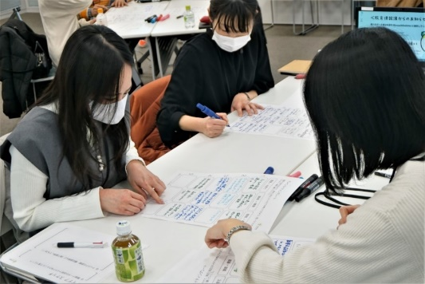
仕事内容について （環境管理室環境保全課環境監視グループ）
〇有害大気汚染物質(21物質)のモニタリング
６地点で月１回のサンプリングを実施（委託）
測定データを取りまとめ公表、調査の立会なども行う
〇ダイオキシン類の常時監視（大気、河川、海域、地下水、土壌）
大気は７地点で年２回調査を実施（委託）
測定データを取りまとめ公表、分析施設への立入なども行う
〇データ利活用をテーマにしたイベント
R4年度は3回実施（気象講座、ワークショップなど）
HPやSNSを用いて広報を行い、イベント当日は
情報提供等を行う
有害大気汚染物質モニタリング調査
左）気象講座の様子
右）ワークショップの様子

Slide 16
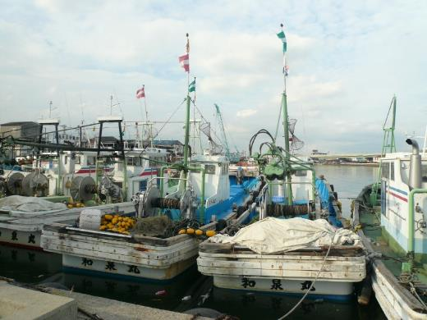
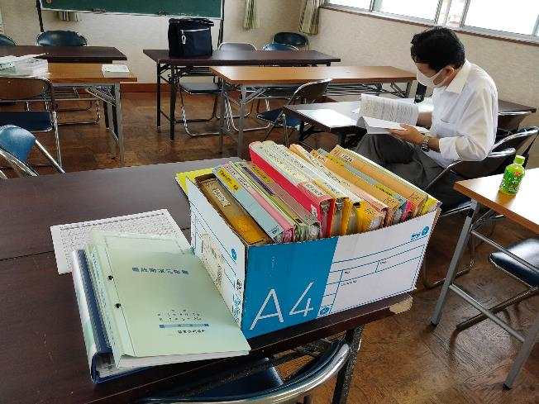
仕事内容について （水産課 指導調整グループ）
主な業務
①漁業に係る許認可
→ 漁業権､漁業許可､漁船登録等
②漁業調整
→ 漁場をめぐる紛争防止
（話し合いによる合意形成）
③漁業協同組合の指導
→ 法令に基づく適正な組合運営
漁船（船びき網）
漁業協同組合の常例検査

Slide 17
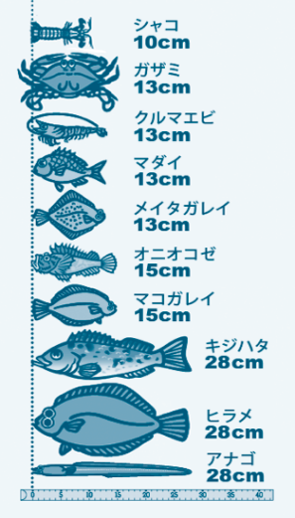
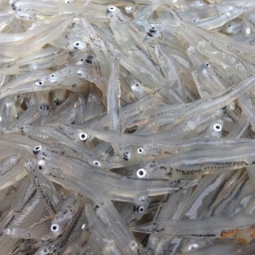
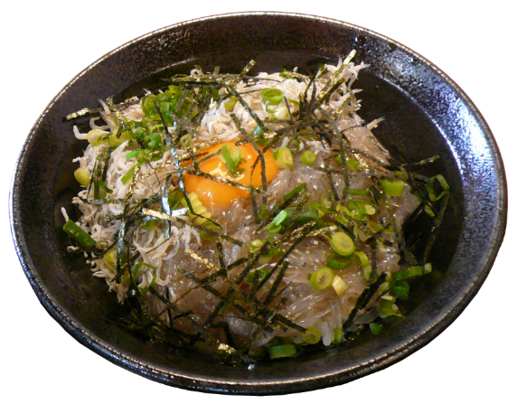
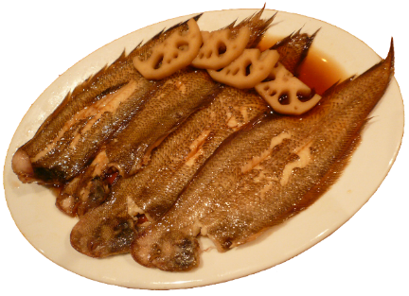
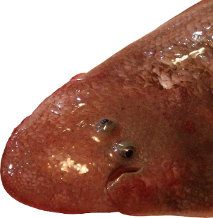
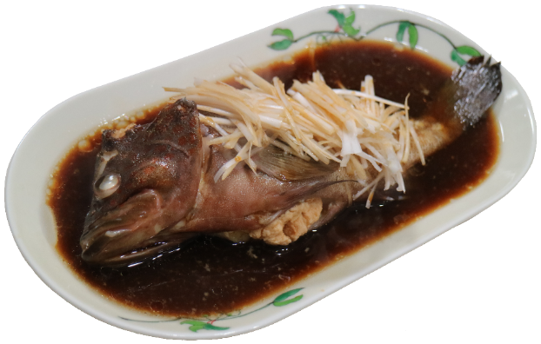
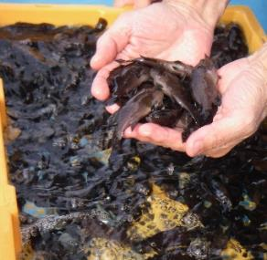
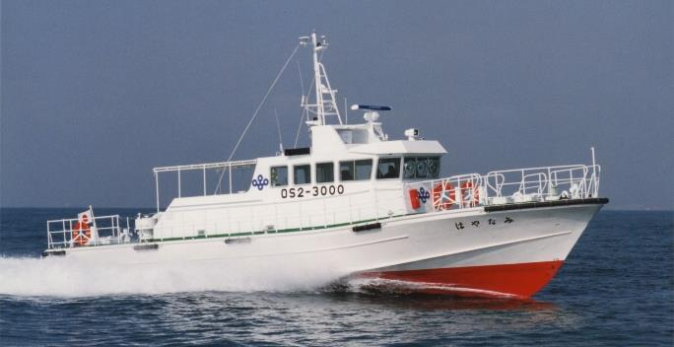
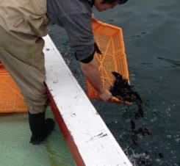
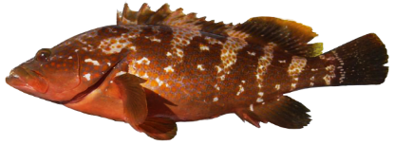
「豊かな大阪湾」の実現に向けた取組み（水産）
なにわ
「魚庭の海」大阪府産水産物の消費拡大
漁業の生産性
向上等
シラス
鮮度が命
やわらかな白身
シタビラメ
➣資源管理
➣漁業取締
など
小型魚の自主的な
再放流（資源管理）
大阪湾が誇る高級魚
アコウ
（キジハタ）
キジハタの稚魚放流
大阪府漁業取締船「はやなみ」

